Slide 1

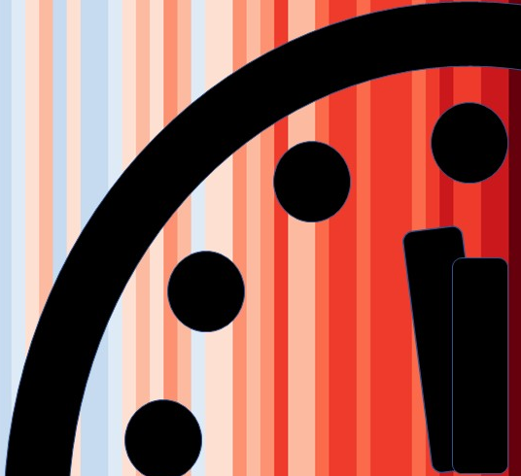
Pax Christi
90 Sekunden vor 12:
Was hat die Weltuntergangsuhr mit der Klimakrise zu tun?
Em. Univ. Prof. Dr. Helga Kromp-Kolb
Universität für Bodenkultur, Wien
Institut für Meteorologie und
Zentrum für Globalen Wandel und Nachhaltigkeit

Slide 2
Siekönnen die Folien gerne verwenden – auch ändern. Aber wenn sie Bilder anderer Quellen enthalten, müssen vor einer Publikation die Urheberrechte geklärt werden.

Slide 3
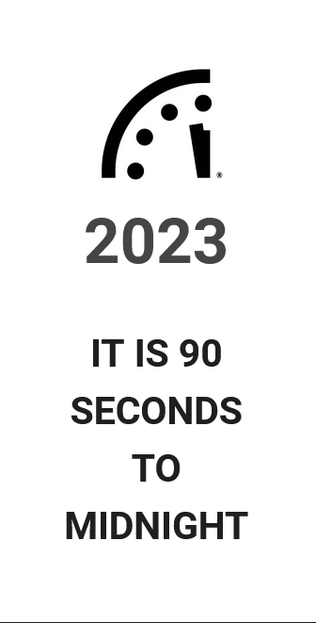
Doomsday Clock 24.1.2023 /23.1.2024
Wir leben in einer Zeit nie dagewesener Gefahren, und die Weltuntergangsuhr spiegelt diese Realität wieder
  Nukleares Risiko - erhöht durch den Krieg in der Ukraine
  Unverminderte Klimakrise
  Zusammenbruch globaler Normen und Institutionen, die zur Minderung von Risiken im Zusammenhang mit disruptiven Technologien und biologischen Bedrohungen erforderlich sind
Politiker handeln nicht schnell genug und nicht in ausreichendem Umfang, um einen friedlichen und lebenswerten Planeten zu sichern. Wir wissen, was zu tun ist, die wissenschaftlichen Erkenntnisse sind eindeutig, aber es fehlt der politische Wille.
Wir stehen vor multiplen, existenziellen Krisen. Führungskräfte brauchen eine Krisenmentalität.
2024

Slide 4
Ist das Doomsday-Szenario denkbar?
Kann Klimawandel zum Weltuntergang führen?
Was hat Krieg mit Klimawandel zu tun?
Was hat der nukleare Krieg mit Klimawandel zu tun?
Welche Optionen haben wir?

Slide 5
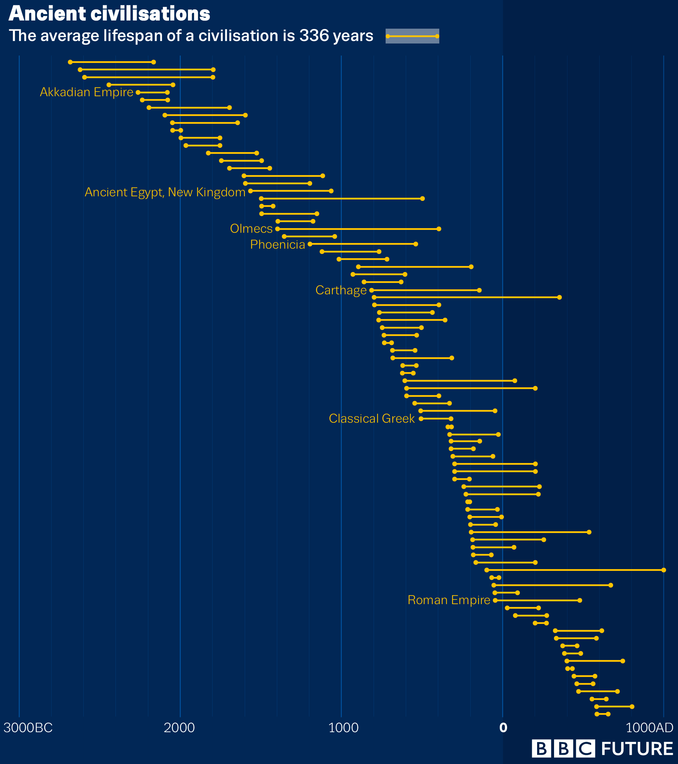
Kollaps von Zivilisationen
Zivilisationen
werden nicht umgebracht,
sie begehen Selbstmord.
Arnold J. Toynbee
Wiederkehrende Ursachen:
Klimawandel
Umweltzerstörung
Ungleichheit /
Oligarchie
Komplexität
  EROI
Externe Schocks
Zufall
Karthago
Klass. Griechenland
Römisches Reich
Luke Kemp 2019

Slide 6
Ist das Doomsday-Szenario denkbar?
Kann Klimawandel zum Weltuntergang führen?
Was hat Krieg mit Klimawandel zu tun?
Was hat der nukleare Krieg mit Klimawandel zu tun?
Welche Optionen haben wir?

Slide 7
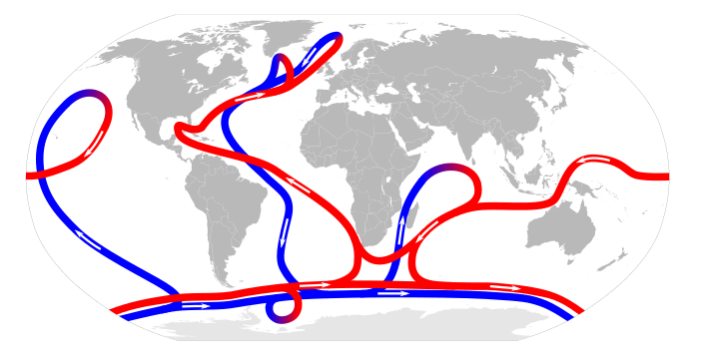
Atlantische meridionale Umwälzzirkulation (AMOC)
https://en.wikipedia.org/wiki/Atlantic_meridional_overturning_circulation
Gefährdeter Nordatlantik-Ast
https://en.wikipedia.org/wiki/Atlantic_meridional_overturning_circulation

Slide 8
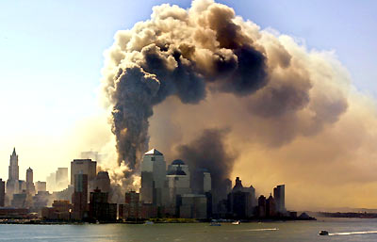
Schere zwischen arm und reich geht auf
Kampf um Ressourcen wächst:
Wasser, Fruchtbares Land, Lebensraum, …
Wasserknappheit, Lebensmittelknappheit, Meeresspiegelanstieg
Migration wird zur Völkerwanderung
Abschottung der Habenden
→ Nährboden für Terrorismus
Potential für Krieg wächst
Schwartz et al. 2004

Slide 9
Kipp-Punkte des Klima-systems
Schellnhuber et al. (2016)

Slide 10
Annäherung an den Kipp-Punkt
Kipp-Punkt zwischen 2025 und 2095, am wahrscheinlichsten
zwischen 2050 und 2060
(Ditlevsen&Ditlevsen, 2023)
Systematische Zufuhr von arktischem Schmelzwasser führt zum Kippen der Zirkulation (van Westen et al. 2024)
(van Westen, Kliphuis et al. 2024)

Slide 11
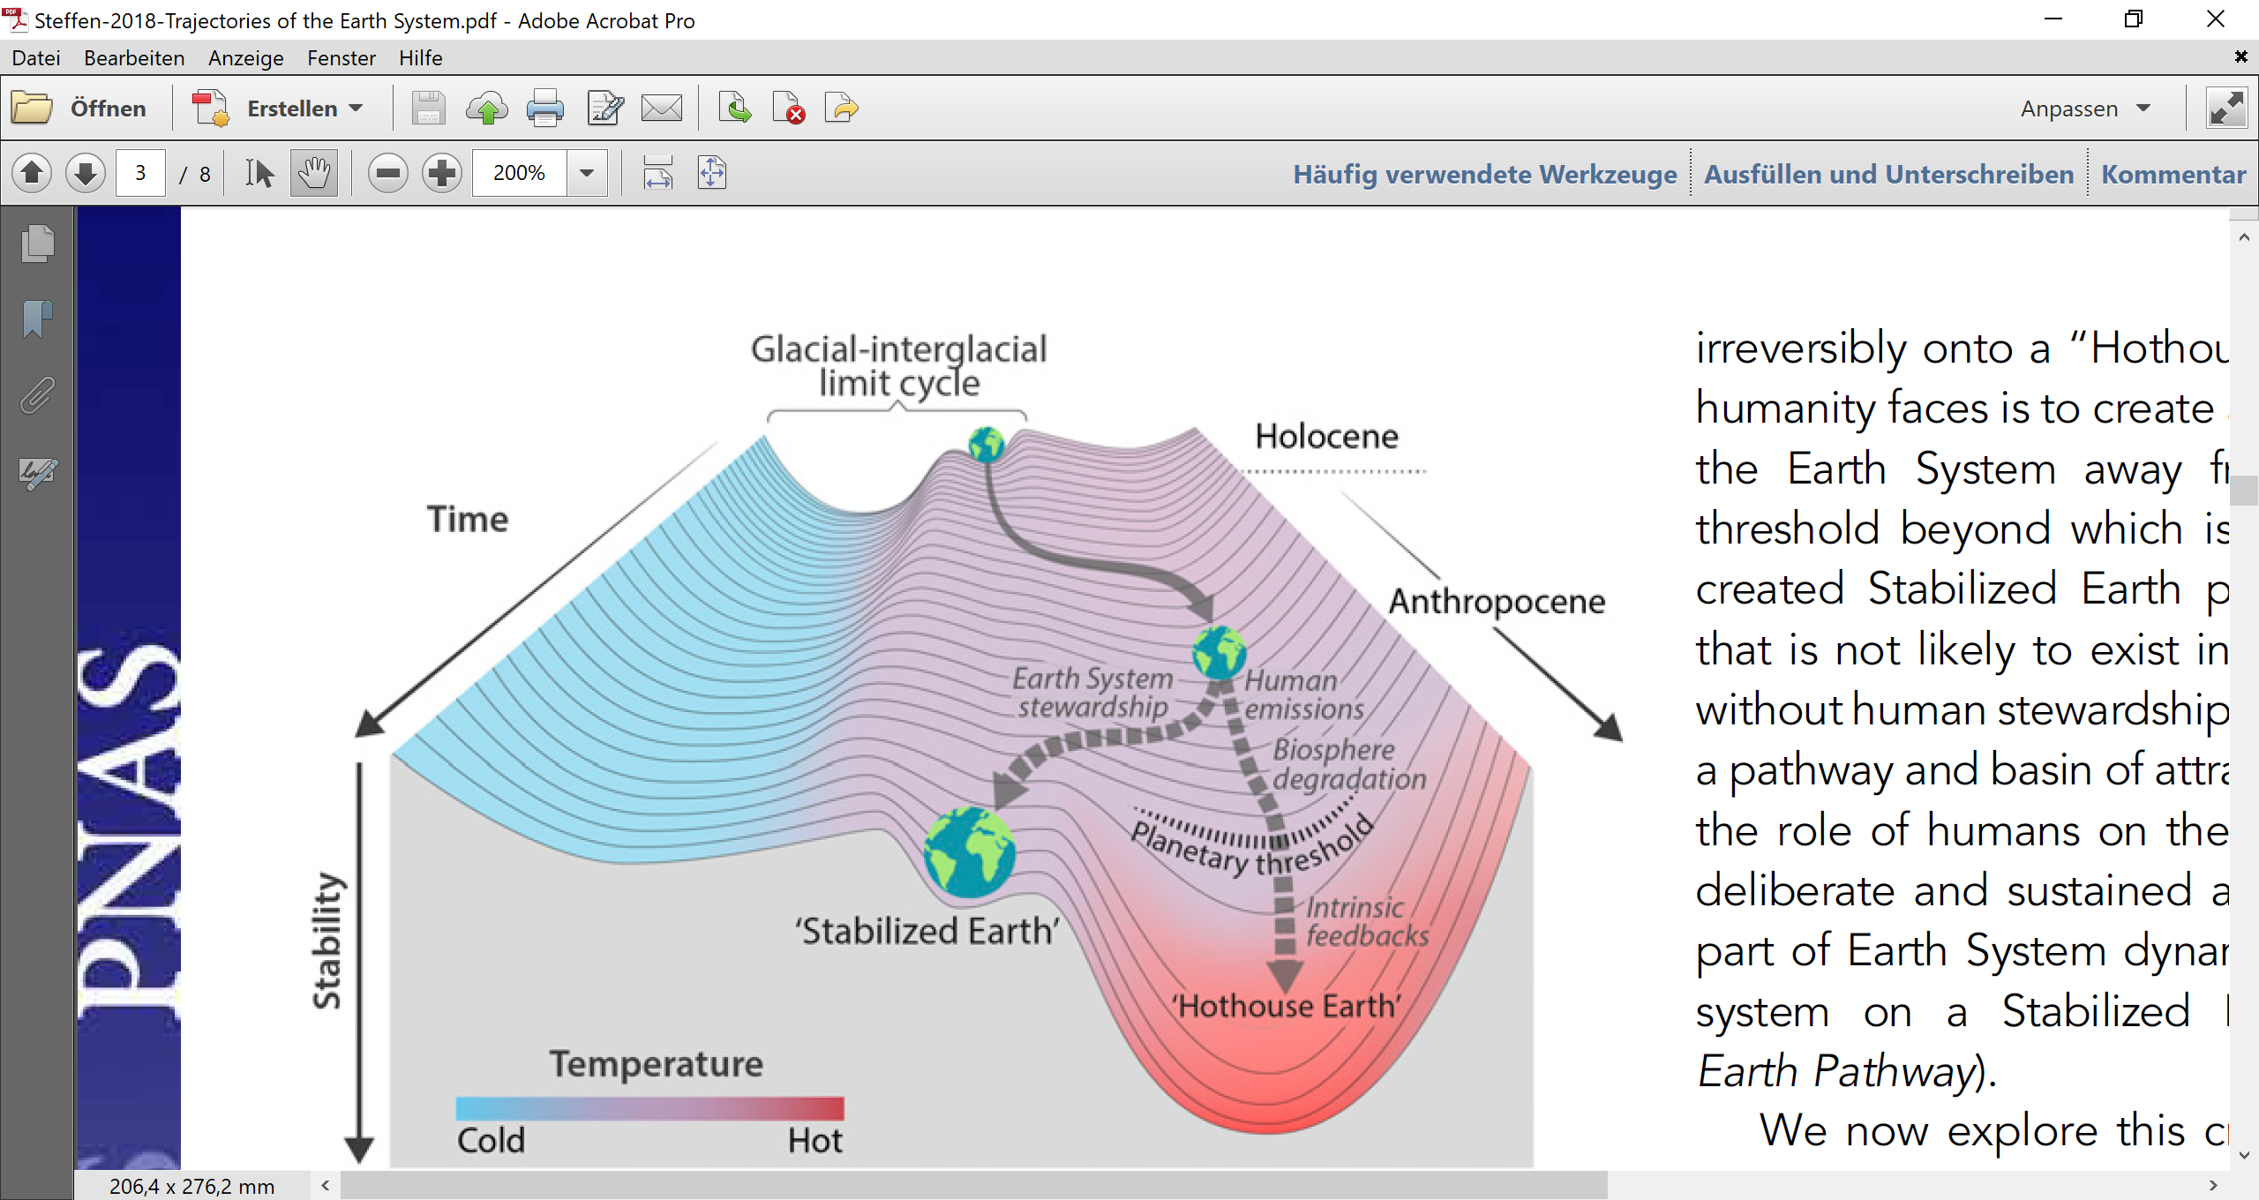
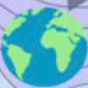
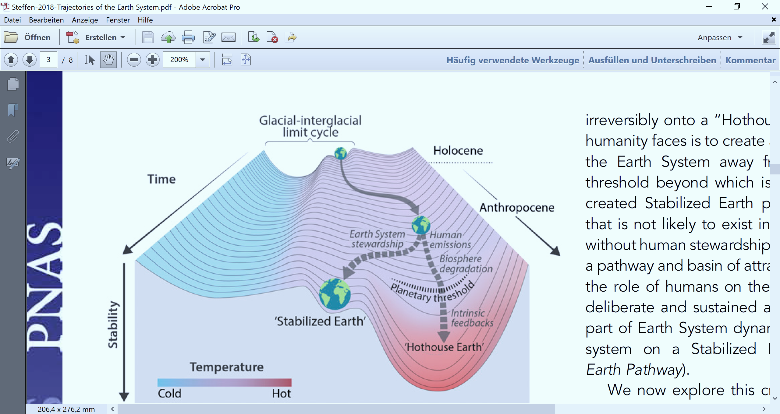

Stabilitätszustände der Erdklimas
Sechs astronomisch bedingte Wechsel in den letzten 600.000 Jahren
nach Steffen et al. 2018,
stark vereinfacht
THG Anreicherung in den letzten 100 Jahren
?
ohne Beleg in 500 Mio Jahren
Stabilität
ohne Beleg in 500 Mio Jahren
Warme Perioden, z.B. Holozän
hothouse earth
Eiszeiten
kälter
heisser

Slide 12
Die Entscheidung vor der wir jetzt stehen
Stabilisieren bei 1,5°C oder
nicht stabilisieren → ständige Erwärmung (hot house earth)
1,5°C werden in den frühen 2030ern überschritten
Maßnahmen die in dieser Dekade wirksam werden, sind entscheidend
Diese Dimension macht die Klimafrage besonders!
(„Tipping points - too risky to bet against“)
Biodiversitätsfrage möglicherweise ähnlich dringend,
aber weniger gut verstanden.

Slide 13
Ist das Doomsday-Szenario denkbar?
Kann Klimawandel zum Weltuntergang führen?
Was hat Krieg mit Klimawandel zu tun?
Was hat der nukleare Krieg mit Klimawandel zu tun?
Welche Optionen haben wir?

Slide 14
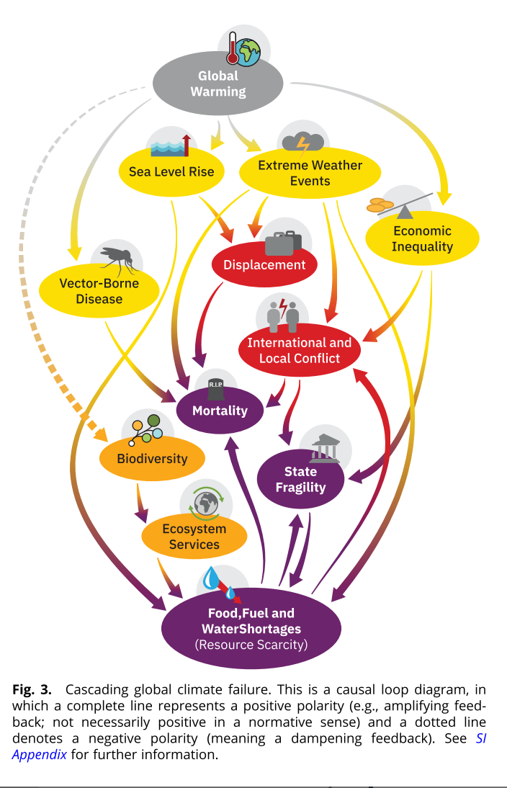
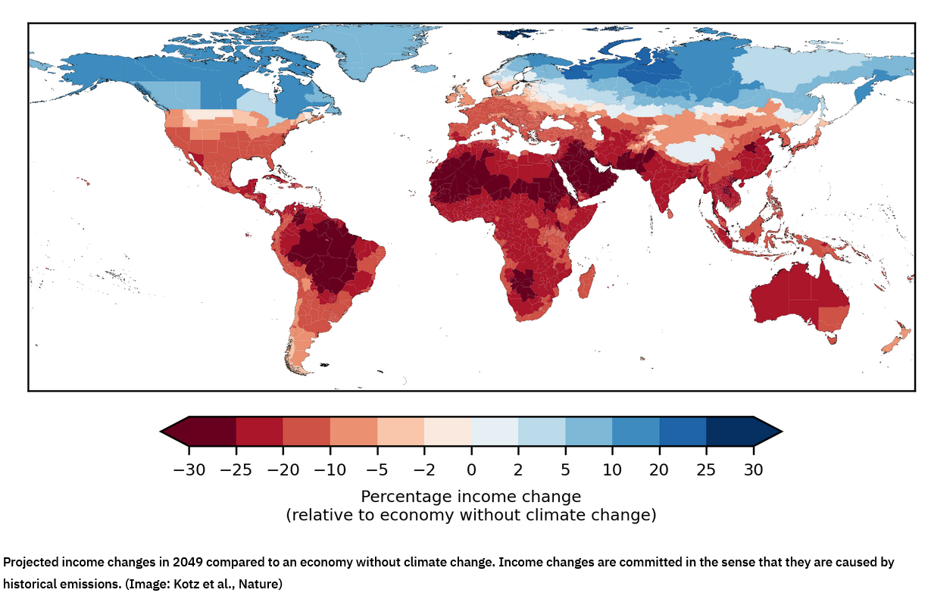
Kaskadisches Klima- und Wirtschaftsversagen
Kemp et al.. PNAS 2022

Slide 15
Übergang zu fossilen Brennstoffen löste Revolutionen aus
Systematischer Anstieg des Energieverbrauchs pro Person im Laufe der menschlichen Entwicklung
Technologische Veränderungen führten zu gesellschaftlichen Veränderungen (z. B. neolithische Revolution)
Der Übergang zur Nutzung fossiler Energie führte in 2/3 der 60 untersuchten Länder zu sozio-politischen Umwälzungen und Revolutionen - (kritischer Zeitraum: 0,7 - 7,0 GJ/Jahr/Kopf) (Fischer-Kowalski, Krausmann et al. 2023)
Wir sind jetzt mit der Notwendigkeit konfrontiert, den Energieverbrauch pro Person zu reduzieren!

Slide 16
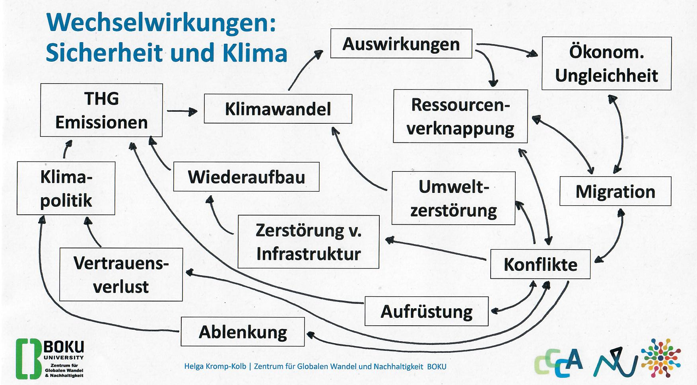

Slide 17
THG Emissionen

Slide 20
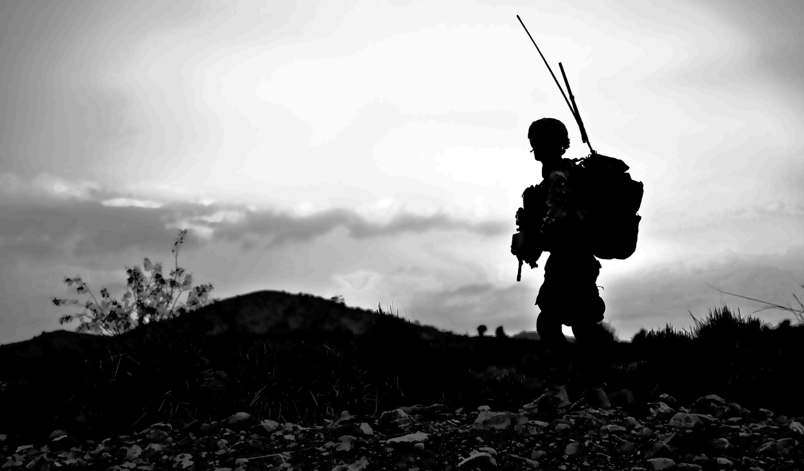
THG-Emissionen des Militärs
• Laut Kyoto-Abkommen von 1997 hätten ursprünglich
militärische THG-Emissionen erfasst werden sollen
• In letzter Sekunde von USA verhindert
• Grund: Würde angeblich Nationale Sicherheit gefährden ->
Rückschlüsse ermöglicht
• Im Pariser Klimaabkommen (2015) wurde Reduzierung
militärischer Treibhausgasemissionen den einzelnen Nationen
überlassen
• Die Berichterstattung wurde auf freiwilliger Basis vereinbart
• Erst auf COP27 (Ägypten) wurde das Thema Militarismus und
Klima wieder diskutiert
(Birch und van Bergen 2022) , (Rajaeifar et al. 2022)
Notes:
Ronja Schwelch, Hannes Hofer, Johannes Piekarski, Sigrid Karl

Slide 21
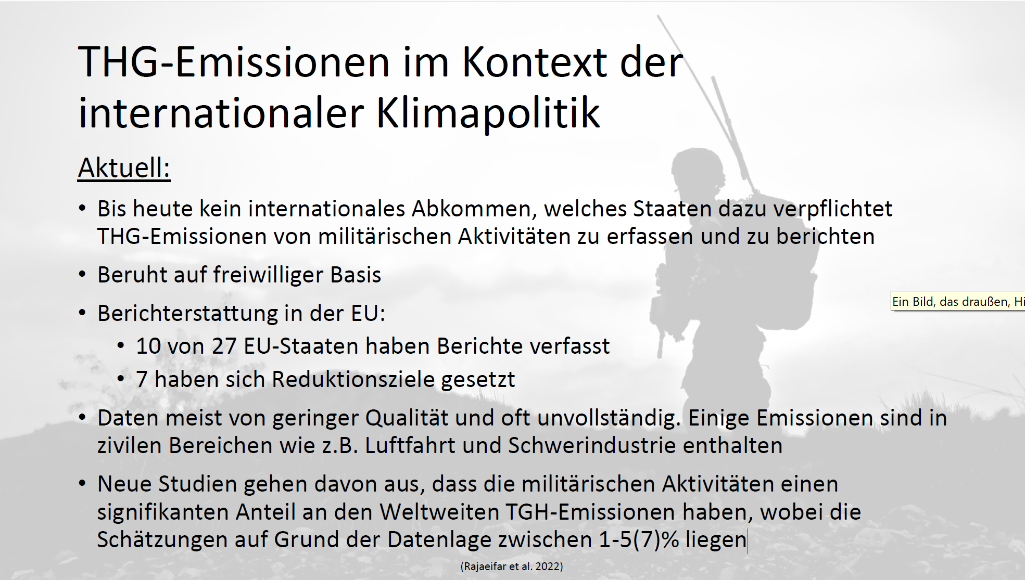
Notes:
Ronja Schwelch, Hannes Hofer, Johannes Piekarski, Sigrid Karl

Slide 22
Emissionen USA
Ausgaben mehr als China, Russland, Indien, UK, Frankreich, Saudi Arabien und Deutschland zusammen
Ausgaben 2022 um 2,6% gesteigert
4800 Militärbasen in 160 Ländern
Offiziell angegeben 56 Mio t, geschätzt 205 Mio t

Slide 23
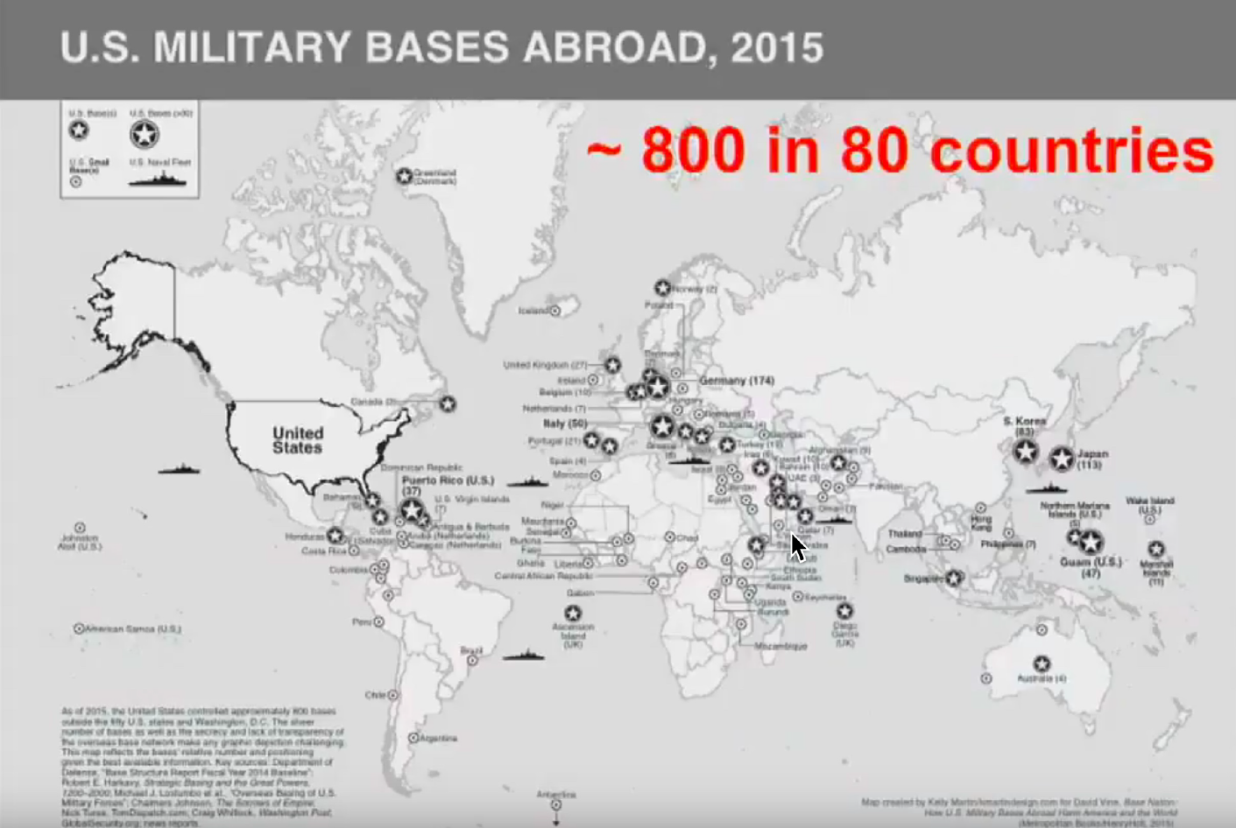

Slide 24
Israel Jahresemissionen für Militär (ohne Konflikte) mit 7 Mio t CO₂ eq in 2019 geschätzt. Sind 55% mehr als die Gesamtemissionen von Palestina.
Bau der Gaza Metro – 500km Tunnel-Netzwerk – erzeugte etwa 176,000 t THG
Israel’s Grenzbefestigung, 65km an der Grenze zu Gaza, 7 m hoher Metallzaum und große Betonhindernisse → 274,000 t CO₂.

Slide 25
Rüstung verschlingt Ressourcen
Ein Öko-Panzer macht nur Sinn, wenn man sicher ist, einen Panzer zu brauchen, sinnvoller wäre es, die Kreativität, Energie und den Aufwand in Friedenssicherung zu stecken.
Aber wenn schon, dann muss einem klar sein, dass Rüstung immer schon ressourcen-intensiv war:

Slide 26
Beispiel: Seemacht Spanien - Abholzung d. Wälder
Bis zu 2.000 Bäume zur Herstellung eines Schiffsrumpfes
(Schneider 2022)
Für eine einzige Kanone das Holz von zehn Hektar Wald…
Kantabrien heute

Slide 27
200 400 600 800
Milliarden US $
Folie nach P. Weish 2023

Slide 28
Rüstungsaktien und ihre Renditen
Folie nach P. Weish 2023
Notes:
P. Weish

Slide 29
Ökologische Bilanz von Kriegen
Wald bei Ypern (Hooge), Okt.1917
Quelle: Schneider 2023

Slide 30
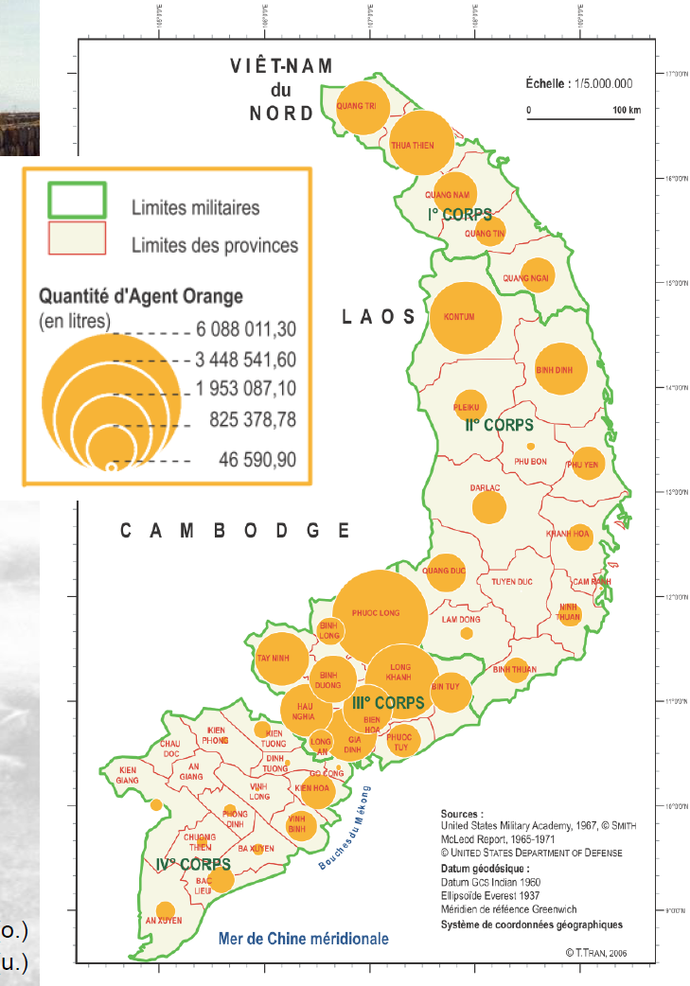
Ökologische Bilanz von Kriegen: Vietnam
Entlaubung der Wälder -Truppeneinsparung (alternative: Baggern, Walzen)
-Erstellung von Karten
-Feindliche Deckung
zerstören
-Erleichterung der
Logistik ohne Vegetation
Zerstörung der Agrarflächen: Dem Feind die Nahrungsgrundlage entziehen
Notes:
Fiona Strolz I Valentin Carl Platter I Peter Zeschitz I Srdjan Strack I 22.05.2023

Slide 31
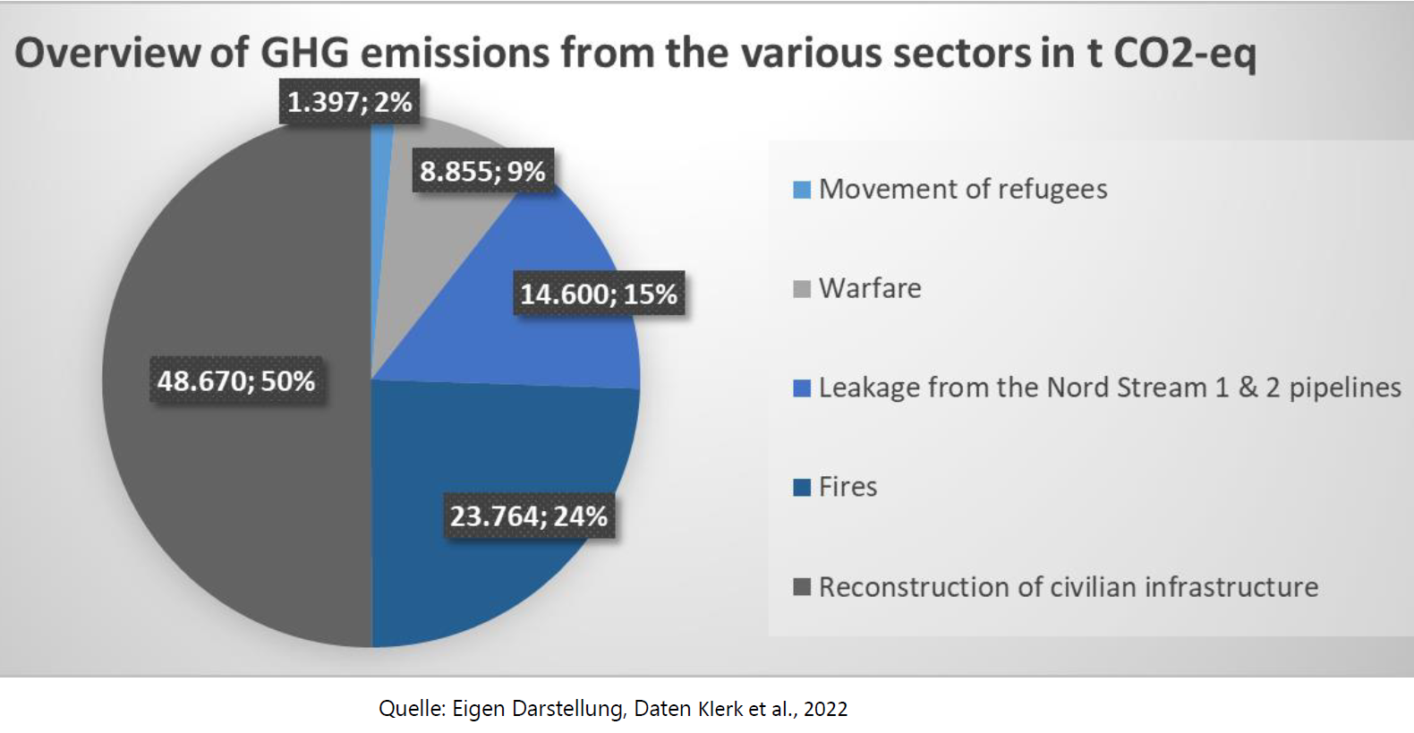
7 Monate Ukraine Krieg: ca. 97.000 t CO2eq
Notes:
Ronja Schwelch, Hannes Hofer, Johannes Piekarski, Sigrid Karl

Slide 32
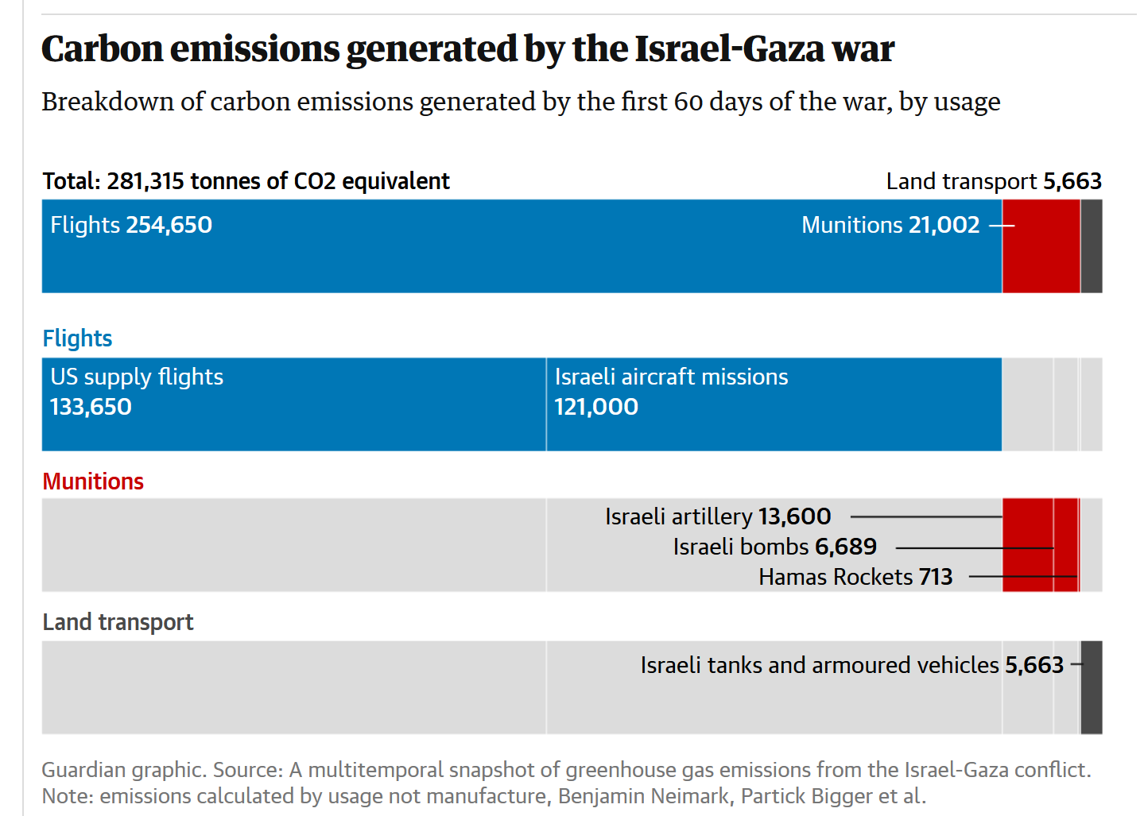
Krieg in Gaza
2 Monate:
281.000 t Co2
(ca. das 10-fache
der Ukraine)
https://www.theguardian.com/world/2024/jan/09/emissions-gaza-israel-hamas-war-climate-change
Notes:
https://www.theguardian.com/world/2024/jan/09/emissions-gaza-israel-hamas-war-climate-change

Slide 33
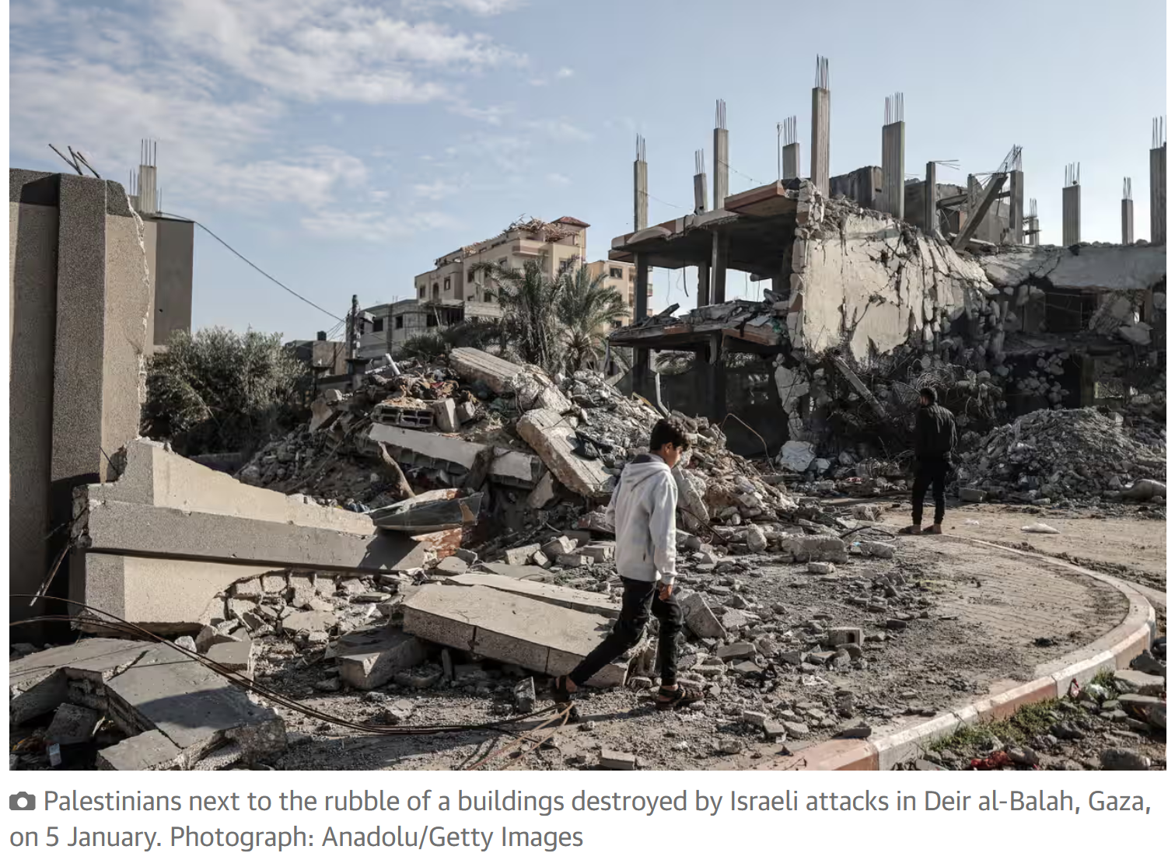
36% bis 45% der Gebäude in Gaza zerstört.
100.000 zerstörte Gebäude → 30.000.000 t THG; entspricht etwa Jahresemissionen von Neu Zealand ud mehr als 135 andere Länderemittieren

Slide 34
Legacy
20.000 Granaten aus dem Ersten Weltkrieg werden in Belgien jedes Jahr geborgen… jede 20. davon ist eine Giftgasgranate
(Schneider 2022)

Slide 35
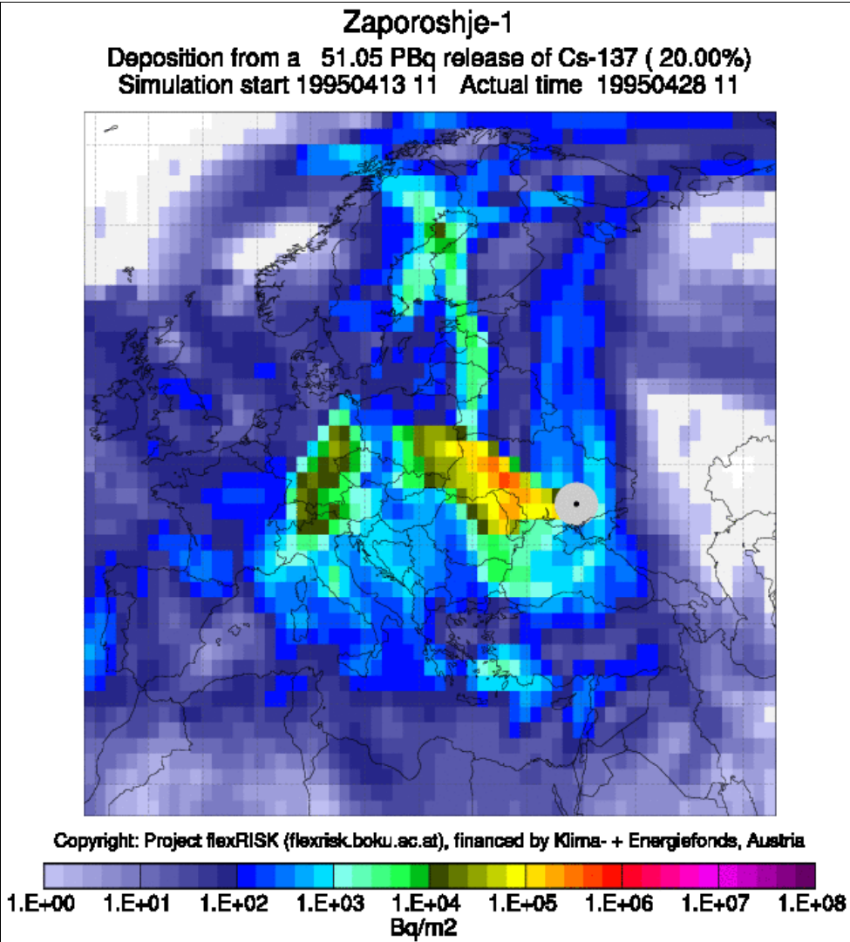
Zusätzliches Risiko:
Krieg in KKW betreibenden Staaten
Freisetzung hoher Mengen an Radioaktivität möglich durch:
Direkte Einwirkung auf den Reaktor
Zerstörung notwendiger Infrastruktur
Zerstörung von Brennstofflagern
Mangel an Betriebs- & Fachpersonal
... All dies absichtlich oder
unbeabsichtigt
Sample image from Flexrisk

Slide 36
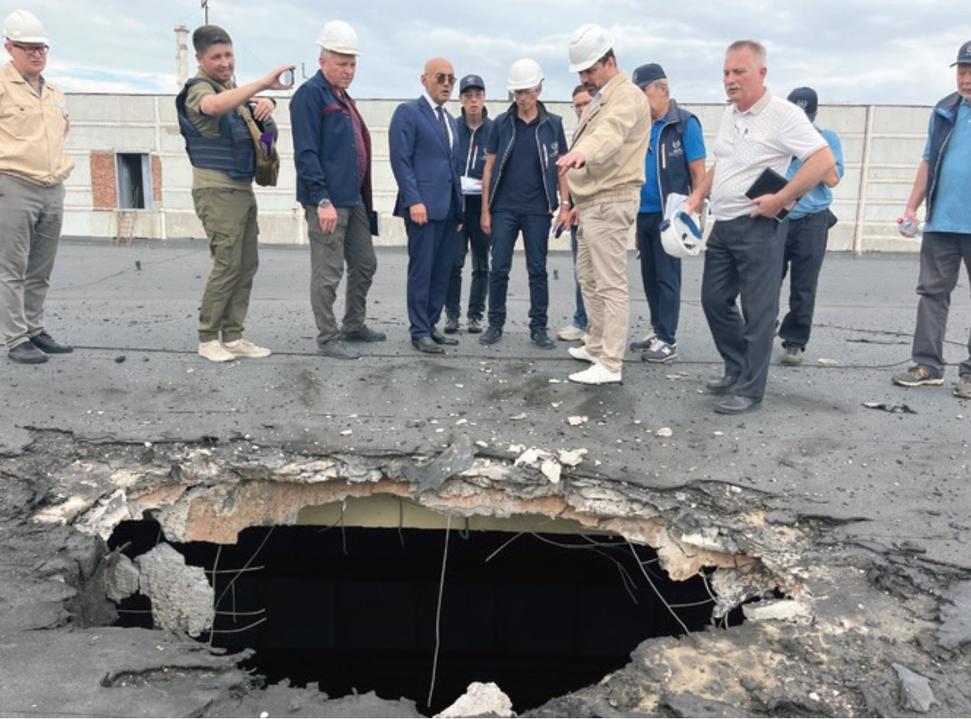
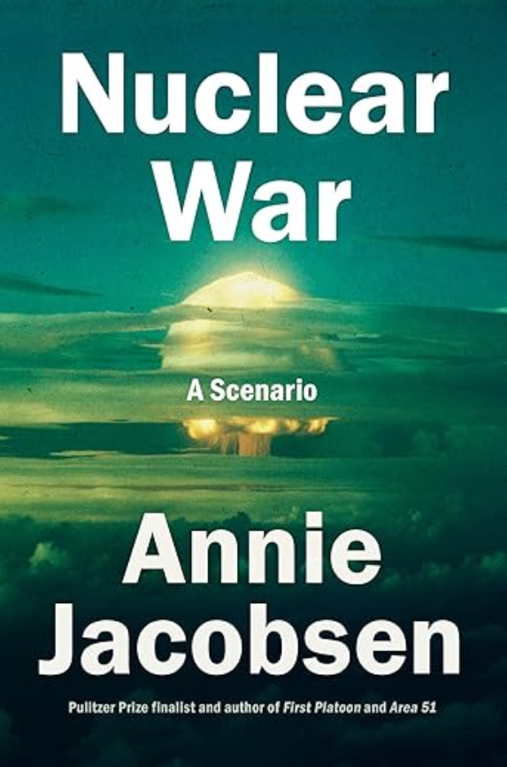
Kernkraftwerke als Waffen
Die Kernkraft galt als Schutz vor Krieg.
Jetzt wird in und um das größte KKW
Europas Krieg geführt.
Mit den Klimastörungen steigt das Kriegsrisiko.
In dem Atomkriegsszenario von Jacobsen ist die erste Atombombe für das Pentagon bestimmt, die zweite für das KKW Diablo Canyon - das macht in der Kriegslogik Sinn.
Kernkraftwerke werden zu Waffen.
IAEA 2022

Slide 37
Ist das Doomsday-Szenario denkbar?
Kann Klimawandel zum Weltuntergang führen?
Was hat Krieg mit Klimawandel zu tun?
Was hat der nukleare Krieg mit Klimawandel zu tun?
Welche Optionen haben wir?

Slide 38

Nuklearer Krieg. Anlassfall Ukraine?
Ukraine will westliche Langstreckenwaffen gegen Russland einsetzen
Russland warnt: Wäre Angriff der NATO und wird erwidert werden – nicht nuklear, aber mit vergleichbarer Zerstörungskraft in Kiev, NATO Basen in Europa und USA
US Strategie: „Launch on warning“ könnte Nuklearkrieg auslösen. „Use them or loose them“
Dann bleiben 3*24 = 72 Minuten bis zur totalen Vernichtung

Slide 39
Nuklearer Krieg: Anlassfall …..
Regionaler Hegemon USA vs.
entstehender regionalen Hegemon China
Naher Osten?
Bürgerkrieg in den USA?
Fehlinterpretation von Daten?
……

Slide 40
Nukleares Risiko: Nuklearer Winter
Nukleare Sprengköpfe, die auf Städte treffen, lösen Feuerstürme aus
Riesige Mengen an Ruß geraten in die Stratosphäre.
Ruß blockiert einen Großteil der Sonne bis zu einem Jahrzehnt lang.
Temperaturen sinken auf der ganzen Welt, vielerorts unter den Gefrierpunkt.
Massenhafte Ernteausfälle. Der internationale Handel mit Nahrungsmitteln wird eingestellt.
Verhungern von Hunderten von Millionen Menschen in Ländern, die weit vom Konflikt entfernt sind.
Boden und Wasser in der Nähe der Einsatzorte von Atomwaffen sind verseucht.
https://www.forbes.com/sites/jamiecartereurope/2023/02/13/no-sunny-days-for-a-decade-extreme-cold-and-starvation-nuclear-winter-and-the-urgent-need-for-public-education/

Slide 41
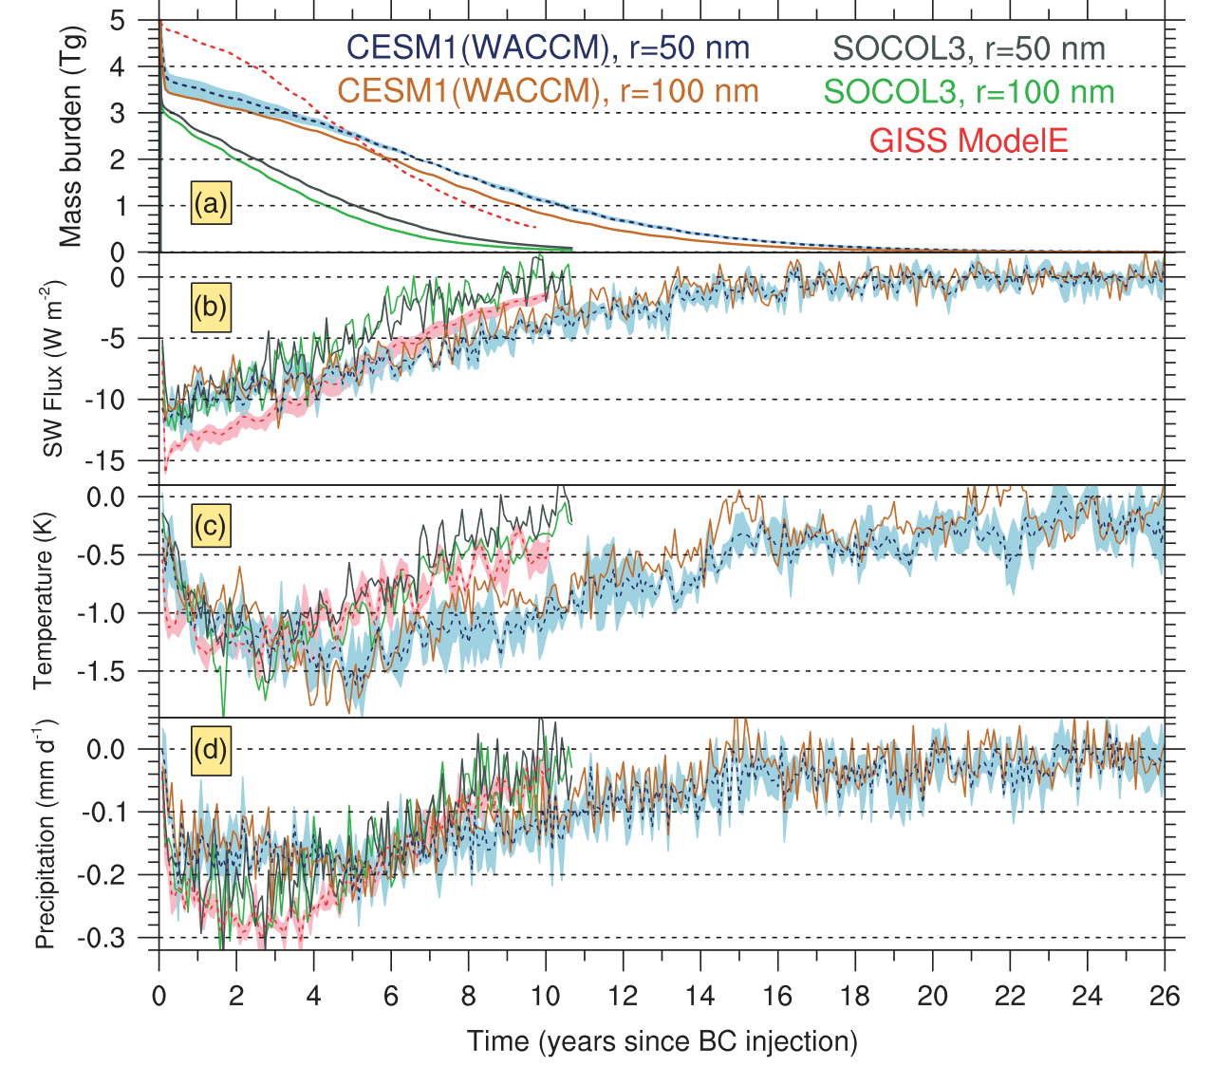
Nuklearer Winter / Herbst
Begrenzter, nuklearer Krieg zwischen Indien und Pakistan – jede Seite setzt 50 Bomben á
15 kt ein
→ ca. 5 Tg Ruß (BC)
(Quelle: Mills et al. 2014)
Notes:
The monthly global mean time evolution is shown for (a) the mass burden of black carbon (Tg), (b) the shortwave net flux
anomaly at the surface (W m−2), (c) the surface temperature anomaly (K), and (d) the precipitation anomaly (mm/day). The dark blue
dashed line and light blue shading show the average and range of our 50 nm experiment ensemble. The gold line shows our
simulation assuming a 100 nm aerosol radius. The dark red dashed line and pink shading show the ensemble average and range for
Robock et al. [2007a, 2007b] (data courtesy L. Oman). The grey and green lines show results from two 5 Tg BC simulations from
Stenke et al. [2013] (data courtesy A. Stenke), with assumed aerosol radii of 50 and 100 nm, respectively. Ensemble anomalies are calculated
with respect to the mean of the respective control simulation ensembles. Time 0 corresponds to the date of the BC injection (1 January in this study and 15 May in the other studies).

Slide 42
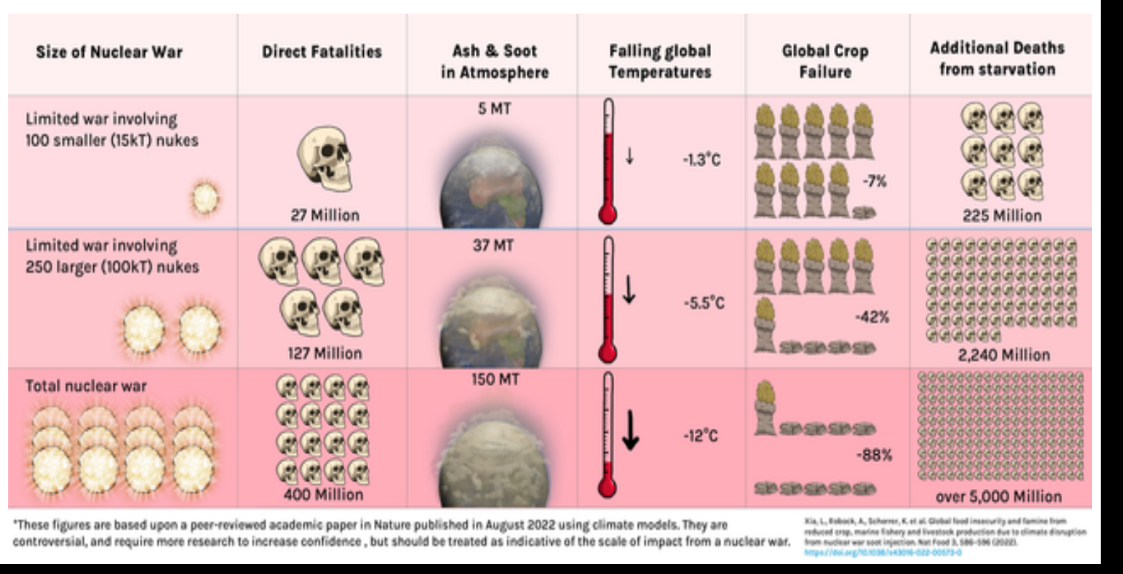
Folgen eines Nuklearschlages
https://www.cser.ac.uk/news/opinion-poll-survey-public-awareness-nuclear-winte/
Notes:
https://www.cser.ac.uk/news/opinion-poll-survey-public-awareness-nuclear-winte/

Slide 43
Ist das Doomsday-Szenario denkbar?
Kann Klimawandel zum Weltuntergang führen?
Was hat Krieg mit Klimawandel zu tun?
Was hat der nukleare Krieg mit Klimawandel zu tun?
Welche Optionen haben wir?

Slide 44
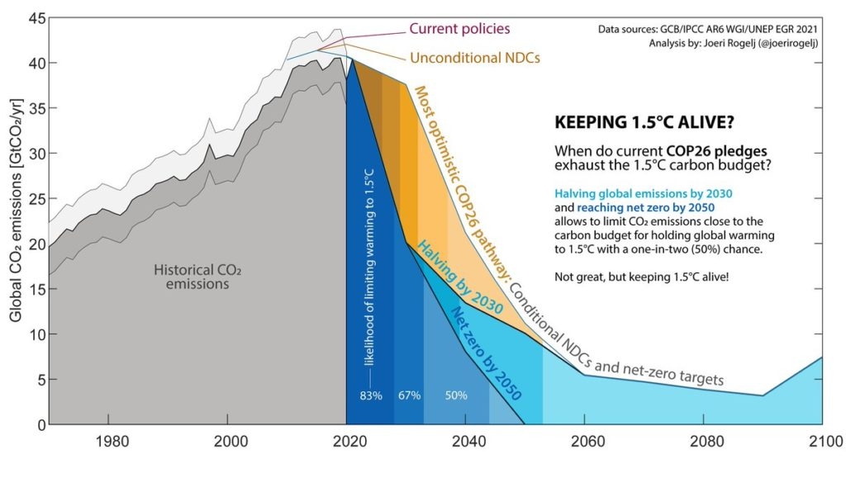
Minderungserfordernis: Globales CO2-Budget
ab 2020 noch 500 Gt CO2 für 1,5°C (50%)
→ 1,5°C mit 50% Wahrscheinlich-keit eingehalten
-50% bis 2030
500
Gt CO₂
2400 Gt CO₂
Budget ~ 2050 aufgebraucht

Slide 45
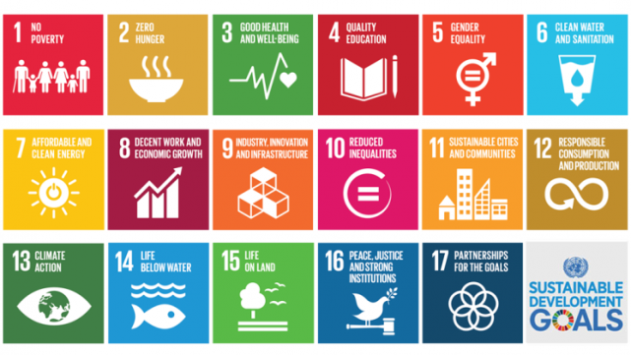
„ Volltransformation unserer Art des Wirtschaftens“ (A. Merkel, 2021.07.15) und des Denkens
Energie → Geopolitik, Abhängigkeiten, Geld bleibt im Land/Gemeinde, Anstoß neu zu denken, ..
Industrie → haltbare Produkte, Besitz --> Verleih, ..
Mobilität → Gesundheit, Sicherheit, ..
Infrastruktur → flexibel, klimafreundlich, ...
Landwirtschaft → gesunde Ernährung & Böden, ...
Gesundheitssystem → Gesundheit fördern, …
Bildung → Kreativität, Kooperation, ..
Wirtschaftssystem → kein Wachstumszwang
Finanzsystem → Biotop von Währungen, ....
Demokratie → Verantwortungsethik
Keine Verzichts-Agenda, sondern Gewinn-Agenda

Slide 46
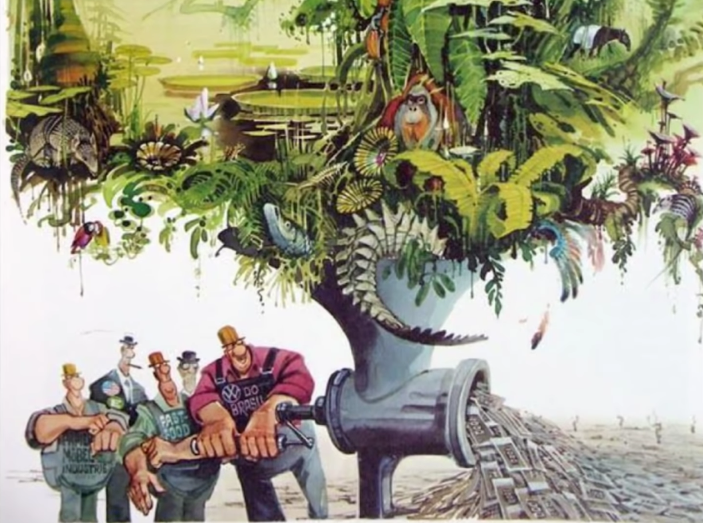
Komponenten der Transformation
Werte überdenken:
welche können wir uns noch leisten?
  Quantitatives Wirtschaftswachstum?
  Zinseszinsen?
  BIP als Bewertungsmaßstab?
  Shareholder statt stakeholder value?
  Gewinnmaximierung alseinziges Erfolgskriterium?
  Suffizienz und Resilienz – nicht nur Effizienz?
  …..
Längerfristig denken
  Legislaturperioden überdauernde Bewertungen
  Langfrist Entwicklung statt Quartalsberichten
→ KULTURWANDEL!

Slide 47
Lebensstandard gegen Lebensqualität tauschen
Wir müssen Lebensstandard reduzieren
– gemessen am Einkommen, Auto, Urlaubsreise, Fernsehbildschirm, Mobiltelephon, Uhr, …. an materiellen Gütern, die Ressourcen und Energie brauchen –
aber gewinnen dafür Lebensqualität
– gemessen an Zufriedenheit und Glück …

Slide 48
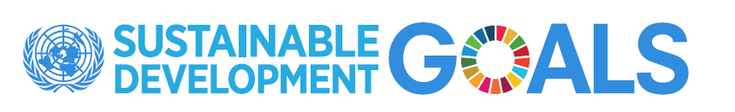
Grundsätzlich geht es um 2 Agendas:
  Ein „gutes Leben für alle“ (menschliches Wohlergehen)
  Das Einhalten der ökologischen Grenzen
Die Herausforderung ist, Soziales und Ökologisches synergistisch zu verfolgen und nicht gegeneinander auszuspielen
Riahi, based on Oran Young, UCSB

Slide 49
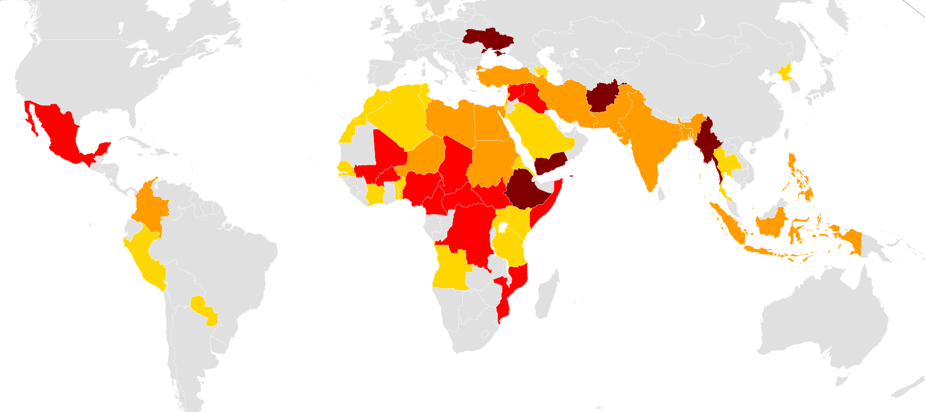
Nachhaltigkeit und Frieden bedingen einander
Agenda 2030: „Wir sind entschlossen, friedliche, gerechte und inklusive Gesellschaften zu fördern, die frei von Furcht und Gewalt sind. Ohne Frieden kann es keine nachhaltige Entwicklung geben und ohne nachhaltige Entwicklung keinen Frieden.”
Krieg ist Zerstörung pur
  Zerstörung von Menschenleben und Familien
  Zerstörung von Kultur
  Zerstörung von Natur
  Zerstörung von Vertrauen →
  Ohne Vertrauen lassen sich globale Probleme nicht lösen!

Slide 50
Gefordert sind alle:
Schlüssel: Bildung
Kritisches, systemisches Denken, Toleranz, Wertschätzung
Schlüssel: Medien
“ … to inform, to arouse, to reflect, to state our dangers and our opportunities, to indicate our crises and our choices, to lead, mold, educate and sometimes even anger public opinion.” (JFK 1961)
Schlüssel: Politik
Daseinsvorsorge, ehrliche Kommunikation, ……

Slide 51
Mutiges, revolutionäres Denken gefragt
„Das fundamentale Problem der Klimapolitik sind
nicht die wissenschaftlichen Fakten,
sondern Konflikte um Weltanschauungen und Werte.“ (Ottmar Edenhofer)
Wir werden sie explizit ansprechen und
als Gesellschaft aushandeln müssen,
wenn wir hot house earth vermeiden wollen!
→ Das ist unbequem und verlangt Veränderung!

Slide 52
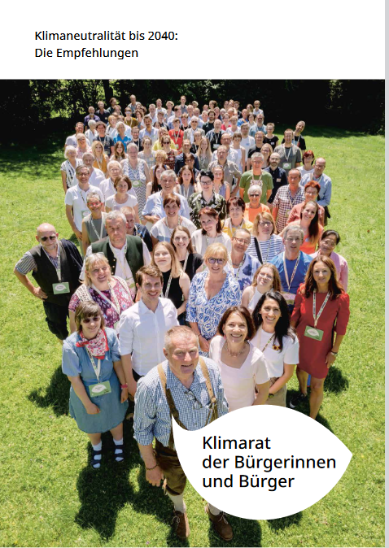
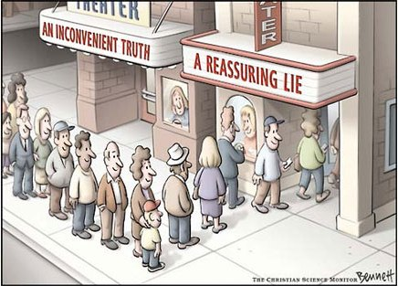
Kann eine Demokratie das leisten?
Klima-
Bürger:innenrat
  90 Menschen, repräsentativ für Österreich
  In 6 Wochenenden →fast 100 gute Vorschläge, grossteils einstimmig

Slide 53
Wollen Sie gesünder, länger und länger gesund leben?
Stört Sie der Lärm, die Gefährdung und das fehlende Grün in der Stadt?
Irritieren Sie die hohen Energiekosten und die Anhängigkeit von russischem Gas?
Wollen Sie durch blühende Wiesen wandern und in sauberen Seeen baden?
Wünschen Sie sich und allen Menschen Frieden statt steigenden Militärausgaben?
→ alles zugleich Beitrag zum Klimaschutz

Slide 54
Schritte zur Transformation
Unsere Vorliebe für´s Negative überwinden (altes Gehirn)/ die richtigen Fragen stellen.
Gelernte Hilflosigkeit ablegen
Neue Partnerschaften bilden
(Nach Maren Urner)

Slide 55
Was kann ICH tun?
Fußabdruck verringern
Bewusster einkaufen: nur kaufen was gebraucht wird, regionale Produkte, klima-freundliche Produkte, z.B. Obst/Gemüse der Saison, Bioprodukte, haltbare und reparierbare Produkte, „Bedarf, nicht Luxus“, ...
Sparsamer wohnen: Deckel´drauf beim Kochen, kürzer heiß duschen, Heizung herunterdrehen, Stoßlüften, Licht abschalten, Stand-by abschalten, Investieren in Wärmedämmung, erneuerbare Energien, ...
Gesünder bewegen: Gehen, Fahrrad, öffentliche Verkehrs-mittel, Bahn/Bus benützen, Auto nur wenn nötig, Sprit-sparend fahren, sparsameres Auto, Flüge vermeiden, ...
Info verbreiten: in Schule, Kirche, Verein, Partei, Firma, Gemeinde, Land,... aktiv werden, bewusst wählen, Demonstrieren (Klimastreik 3.3.2023!) .....
Für Frieden eintreten: ...........
Handabdruck erhöhen

Slide 56
Das Notwendige möglich machen
„Solange wir uns auf das politisch Mögliche konzentrieren statt auf das Notwendige, gibt es keine Hoffnung.
Wenn Lösungen innerhalb des Systems so unmöglich zu finden sind, dann sollten wir vielleicht das System ändern.“
(Greta Thunberg 2018)
© Gregor Hagedorn, CC BY-SA 4.0, Quote by Greta Thunberg.
Notes:
SPEAKER_NOTES:
VARIANT: GERMAN
CREDITS: © Gregor Hagedorn, CC BY-SA 4.0, Quote by Greta Thunberg.
NOTES: Originaltext: “Until you start focusing on what needs to be done, rather than what is politically possible, there is no hope.
If solutions within the system are so impossible to find, then maybe we should change the system itself.”
SOURCES: Speech as COP Katowice 2018, via twitter, e.g.
https://twitter.com/SenSanders/status/1073701026660843520
https://twitter.com/GretaThunberg/status/1073527918616297472
See also 4.05 m video of the speech: https://www.youtube.com/watch?v=HzeekxtyFOY
REVIEWED_BY:

Slide 57
Drei Fragen, die Sie sich stellen sollten
(nach Bendell – adaptiert)
Was ist uns wirklich wichtig? Was wollen wir beibehalten?
Was müssen wir loslassen, damit das gutes Leben für alle innerhalb der ökologischen Grenzen ermöglicht wird?
Was können wir wiederherstellen, das früher schon hilfreich war? Was können wir von anderen Kulturen übernehmen?

Slide 58
Mearsheimer zu Sachs (2024):
„Mit dem Herzen bin ich bei Dir, aber der Kopf sagt, ich habe recht.“
Geben wir den Herzen eine Chance
– es ist unsere einzige!
Jeffrey Sachs and John Mearsheimer
https://www.youtube.com/watch?v=uvFtyDy_Bt0

Slide 59
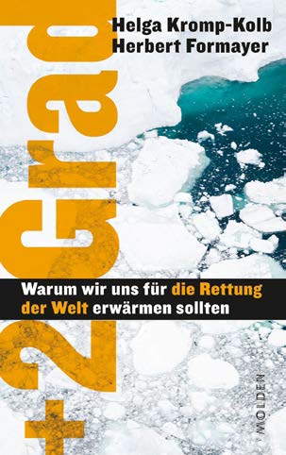
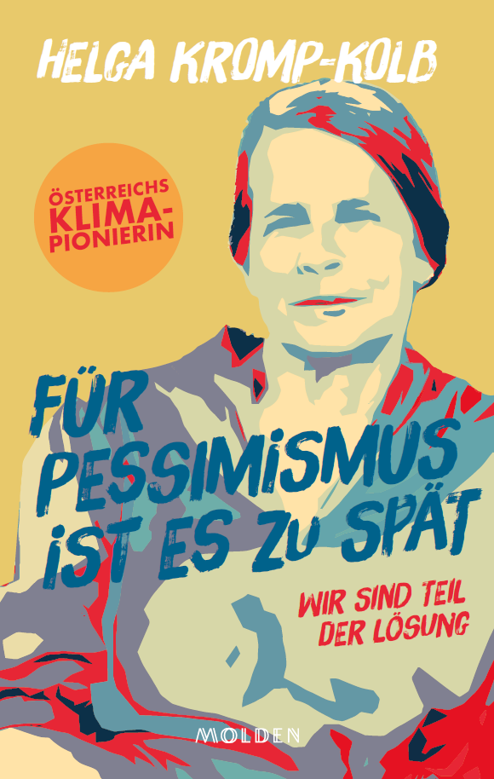
Danke für Ihre
Aufmerksamkeit!
Em. Univ. Prof. Dr. Helga Kromp-Kolb
Universität für Bodenkultur
Department für Wasser, Atmosphäre und Umwelt
Institut für Meteorologie
und
Zentrum für Globalen Wandel und Nachhaltigkeit
Dänenstraße 4 , A-1190 Wien
Tel.: +43 664 325 9704

